Slide 1
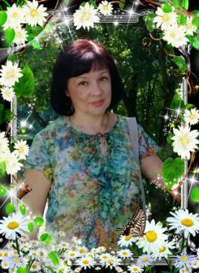
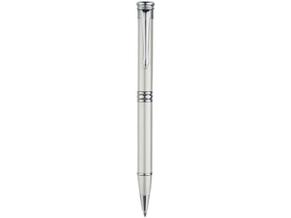
МЕСТО РАБОТЫ: МАОУ НОШ № 53 город Калининград ДОЛЖНОСТЬ: учитель начальных классов САЙТ: http://nsportal.ru/marina-petrovna-terenteva ЭЛЕКТРОННЫЙ АДРЕС: terentewa-m@mail.ru 2014 год
ПРОФЕССИОНАЛЬНОЕ ПОРТФОЛИО УЧИТЕЛЯ
Терентьева
Марина Петровна
фото
ПЕДАГОГИЧЕСКОЕ КРЕДО:
«В каждом живет звезда, чтобы вспыхнуть в свой час».

Slide 2
ИНФОРМАЦИОННАЯ КАРТА ПЕДАГОГА
1. ФИО – Терентьева Марина Петровна.
2. Дата рождения – 22 августа 1968 года.
3. Должность - учитель начальных классов.
4. Образование - высшее, окончила Калининградский государственный университет в 1989 году
5.Стаж работы : общий – 25 лет, педагогический – 25 лет
6. Дата последней аттестации – 30.12.2010 года.
7. Категория – высшая
8. Методическая тема – «Проектная деятельность как средство развития творческих и исследовательских компетенций младших школьников».
9. Классное руководство – 3 «А» класс
10. Участие в профессиональных сообществах – МО учителей начальных классов, Интернет- сообщество Педсовет, Интернет – портал ProШколу.ru , Интернет-сообщество Социальная сеть работников образования nsportal.ru.

Slide 3
ПОВЫШЕНИЕ ПРОФЕССИОНАЛЬНОЙ КОМПЕТЕНТНОСТИ
Педагоги не могут успешно кого-то учить, если в это же время усердно не учатся сами.
(Али Апшерони)
Курсы по программе «Актуальные вопросы совершенствования начального образования. Вариативность содержания и методических подходов» (72 часа, 2010 год)
Курсы по программе «Психолого-педагогическая подготовка педагогических кадров для работы с одарёнными детьми» (72 часа, 2010 год)
Курсы по программе «Актуальные вопросы преподавания курса «Основы религиозных культур и светской этики в общеобразовательных учреждениях РФ» (72 часа, 2010 год)
Курсы по программе «Организация образовательного процесса в соответствии с федеральными государственными стандартами» (72 часа, 2011 год)
Образовательный модуль по программе «Разработка программы духовно-нравственного развития и воспитания в условиях ФГОС» (36 часов, 2011 год)
Образовательный модуль по программе «Система учебников «Перспектива» как инструмент реализации ФГОС НОО» (24 часа, 2012 год)

Slide 4
Лауреат муниципального этапа Всероссийского конкурса «Учитель года-2008»
Награждена Почетной грамотой Министерства образования и науки Российской Федерации,
2011 г.
Награждена Благодарственным письмом за участие во Всероссийском конкурсе «За нравственный подвиг учителя», 2012 г.

Slide 5
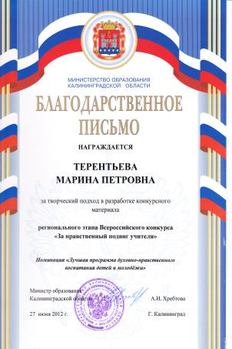
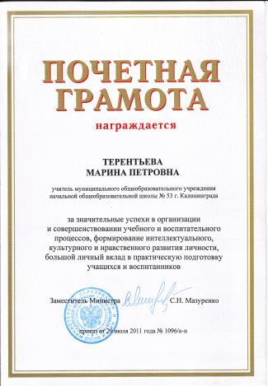

Slide 6
Дипломы, Сертификаты, Грамоты, Благодарственные письма
НАЗВАНИЕ ДОКУМЕНТА | УРОВЕНЬ
Грамота за профессиональную подготовку участников конкурса творческих работ «По страницам семейного альбома», 2011 год. | Муниципальный
Грамота за высокий уровень подготовки команды знатоков родного края к городскому фестивалю «Край мой-гордость моя», 2011 год | Муниципальный
Грамота лауреата городского конкурса «Образование и семья» в номинации «Духовно-нравственное единение», 2011 год | Муниципальный
Грамота за организацию в образовательном учреждении международного дистанционного проекта «Эрудит-марафон учащихся», 2010, 2011, 2012, 2013, 2014 года | Всероссийский
Грамота Смоленско-Калининградской Епархии «За усердные труды на ниве духовно-нравственного воспитания» | Региональный
Сертификат за представление педагогического опыта в V Областных Бианковских чтениях, 2012 год | Региональный
Благодарственное письмо за помощь в организации мероприятий «Кенгуру», 2012 г., 2013 г. | Всероссийский

Slide 7
Дипломы, Сертификаты, Грамоты, Благодарственные письма
НАЗВАНИЕ ДОКУМЕНТА | УРОВЕНЬ
Грамота, диплом, сертификат участника и координатора Всероссийского проекта «Школа цифрового века», 2012, 2013, 2014 годы. | Всероссийский
Благодарственное письмо за помощь в организации мероприятий «Русский медвежонок», 2011, 2012 годы | Всероссийский
Благодарственное письмо за помощь в организации Всероссийского дистанционного конкурса «Умка», 2014 год | Всероссийский
Свидетельство о публикации статьи «Моя педагогическая философия» в электронном СМИ nsportal.ru, 2014 год | Всероссийский
Свидетельство о публикации творческой работы учащейся «Красивые камни в нашем доме» в электронном СМИ nsportal.ru, 2014 год | Всероссийский
Благодарственное письмо за подготовку призёра областного конкурса фоторепортажей «Весенний калейдоскоп», 2014 год | Региональный
Диплом участника Всероссийской педагогической Видеоконференции «Проектная деятельность в современной школе», 2014 год | Всероссийский

Slide 8
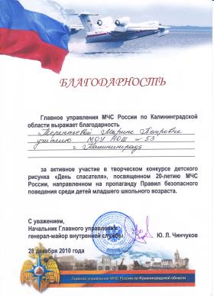
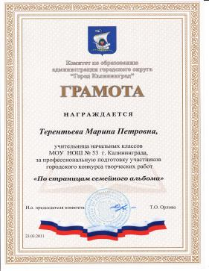
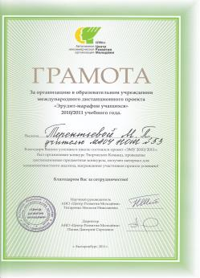
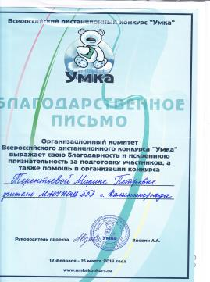
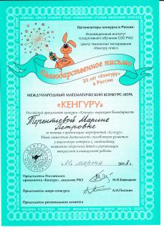

Slide 9
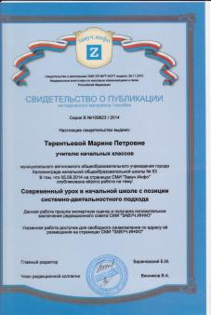
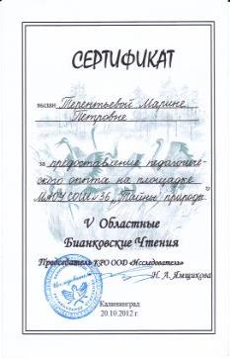
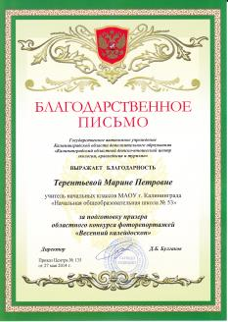
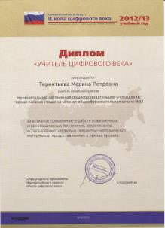
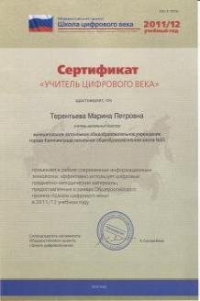
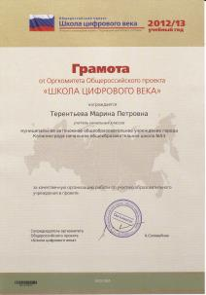

Slide 10
ЦЕЛЬ ПЕДАГОГИЧЕСКОЙ ДЕЯТЕЛЬНОСТИ
Цель моей педагогической деятельности - создание условий для развития самостоятельной, гармоничной, нравственно-совершенной, социально-активной и саморазвивающейся личности, способной адаптироваться к изменяющимся условиям жизни.
Преподавание веду на основе государственных программ и новых федеральных стандартов начального образования по УМК «Перспектива".
Обучение провожу через систему специальных заданий, при использовании различных педагогических приемов: активное слушание, метод ассоциаций, проблемные ситуации, использование ИКТ. Развитию логического мышления способствует исследовательская деятельность, применяемая на уроках и во внеурочной деятельности.
Применяю: коллективный способ обучения или групповую работу, игровые технологии, метод проектов, элементы технологии критического мышления. Технологии проектного и исследовательского обучения вызывают необходимость взаимодействия учащихся в ходе решения учебных проблем, следовательно способствует формированию коммуникативных качеств личности. Использую интерактивные методы обучения, которые активизируют процесс обучения, развивают коммуникативные способности: умение мыслить, рассуждать и отстаивать свою точку зрения.

Slide 11
ДИНАМИКА УЧЕБНЫХ ДОСТИЖЕНИЙ ОБУЧАЮЩИХСЯ
Результативность учебной деятельности учащихся 2 «А» класса за 2013-2014 уч. год.
 | Контрольная работа
 | Стартовая |  | Полугодовая |  | Итоговая
 | Успевае-мость | Качество знаний | Успевае-мость | Качество знаний | Успева-емость | Качество знаний
Русский язык | 96 | 75 | 100 | 78 | 100 | 82
Математика | 92 | 58 | 100 | 67 | 100 | 80
Результативность учебной деятельности учащихся 3 «А» класса за 2014-2015 уч. год.
 | Контрольная работа
 | Стартовая |  | Полугодовая |  | Итоговая
 | Успеваемость | Качество знаний | Успеваемость | Качество знаний | Успеваемость | Качество знаний
Русский язык
Математика

Slide 12
РЕЗУЛЬТАТЫ УЧАСТИЯ УЧАЩИХСЯ В ОЛИМПИАДАХ РАЗЛИЧНЫХ УРОВНЕЙ
ШКОЛЬНЫЕ ОЛИМПИАДЫ, СМОТРЫ, КОНКУРСЫ
УЧЕБНЫЙ ГОД | КЛАСС | МЕРОПРИЯТИЕ | КОЛИЧЕСТВО УЧАСТНИКОВ | ПРИЗЁРЫ И ПОБЕДИТЕЛИ
2013-2014 | 2 «А» | Конкурс стихов | 3 | Хидирова Розия, Фуртас Никита–1 место,Белов Дима – 2 место
2013-2014 | 2 «А» | Интеллектуаль-ная игра «Мир, в котором я живу» | 3 | Фарзалиева Диана - 1 место Хидирова Розия – 3 место
2013-2014 2013-2014 | 2 «А» 2 «А» | Конкурс «Наши первые проекты» Конкурс ученических Портфолио | 2 5 | Белов Дима, Самарина Дарья -1 место Белова Дарья – 1 место

Slide 13
РЕЗУЛЬТАТЫ УЧАСТИЯ УЧАЩИХСЯ В ОЛИМПИАДАХ РАЗЛИЧНЫХ УРОВНЕЙ
Участие в муниципальных, региональных и Всероссийских конкурсах
УЧЕБНЫЙ ГОД | НАЗВАНИЕ КОНКУРСА | КОЛ-ВО УЧАСТНИКОВ | РЕЗУЛЬТАТ
2013-2014 | Всероссийский Дистанционный конкурс «ЭМУ» (Эрудит-марафон учащихся ) | 25 | сертификаты
2013-2014 | Всероссийский конкурс «Русский медвежонок – языкознание для всех» | 8 | сертификаты, 3 место в школе - Фарзалиева Диана
2013-2014 | Всероссийский конкурс по информатике «КИТ» | 9 | сертификаты, 2 место в школе - Хидирова Розия,
2013-2014 | Всероссийский дистанционный конкурс «Умка» | 13 | сертификаты, дипломы 3 степени – Хидирова Розия, Белов Дмитрий
2013-2014 | Всероссийский турнир школьников «Волшебный клубок» | 6 | дипломы

Slide 14
РЕЗУЛЬТАТЫ УЧАСТИЯ УЧАЩИХСЯ В ОЛИМПИАДАХ РАЗЛИЧНЫХ УРОВНЕЙ
Участие в муниципальных, региональных и Всероссийских конкурсах
УЧЕБНЫЙ ГОД | НАЗВАНИЕ КОНКУРСА | КОЛ-ВО УЧАСТНИКОВ | РЕЗУЛЬТАТ
2012-2013 | Первый городской конкурс детских фотографий «Таинственный город» | Коноваленко Влада | Сертификат участника
2013-2014 | Второй городской конкурс детских фотографий «Таинственный город» | Коноваленко Влада | Почетная грамота за 1 место, памятный приз
2013-2014 | Второй Всероссийский конкурс «Семейные каникулы» | Коноваленко Влада | Сертификат участника
2013-2014 | Областной конкурс фоторепортажей «Весенний калейдоскоп» | Коноваленко Влада | Диплом за 2 место

Slide 15
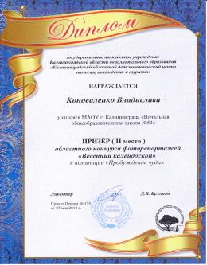
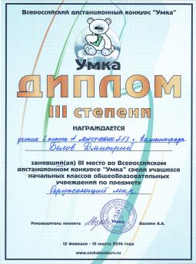
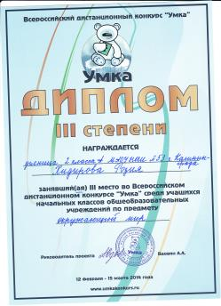

Slide 16
Презентация собственного опыта
УЧЕБНЫЙ ГОД | МЕРОПРИЯТИЕ | Уровень | ТЕМА
2011 | Научно-практическая конференция «Вера, надежда , любовь в российской семье» | Муниципальный | Мастер-класс «Сотрудничество с родительской общественностью «Образование и семья»
2011 | Научно-практическая конференция «Современное образование: вызовы времени – новые решения» | Международный | Выступление «Реализация компетентностного подхода через проектную деятельность»
2011 | Семинар «Из опыта разработки и осуществления программы духовно-нравственного воспитания учащихся на разных возрастных этапах общего образования» | Муниципальный | Участие в работе круглого стола по теме «»Разработка программы духовно-нравственного развития и воспитания младших школьников

Slide 17
Презентация собственного опыта
УЧЕБНЫЙ ГОД | МЕРОПРИЯТИЕ | Уровень | ТЕМА
2012 | V Областные Бианковские чтения | Региональный | Выступление «Использование интерактивных стратегий при изучении произведений В. В. Бианки»
2012 | IX Областные педагогические Рождественские чтения | Региональный | Открытый урок по теме «Памятники архитектуры Древней Руси»
2012 | IX Областные педагогические Рождественские чтения | Региональный | Мастер–класс внеурочной деятельности «Мы – исследователи»
2012 | Семинар-практикум «Духовно-нравственное развитие и воспитание младших школьников через совместную творческую деятельность» | Региональный | Внеурочное занятие кружка «Живой родник». Теремок

Slide 18
Презентация собственного опыта
УЧЕБНЫЙ ГОД | МЕРОПРИЯТИЕ | Уровень | ТЕМА
2013 | Научно-практическая конференция «Ценности современного образования интересах личности, общества, государства» | Международный | Выступление «Организация работы с одаренными детьми в начальной школе»
2014 | Областной конкурс творческих работ учащихся «Вечное слово» | Региональный (муниципальный этап) | Работа в качестве члена жюри
2014 | Научно-практическая конференция «Ценности и цели современного образования: проблемы и перспективы» | Международный | Выступление «Современный урок в начальной школе с позиции системно-деятельностного подхода»

Slide 19
Мои публикации
Брошюра «Лучший урок впереди» Из опыта работа учителя начальных классов МОУ НОШ № 53 Терентьевой Марины Петровны, Калининград, 2007
Брошюра «На пути к педагогической экспертизе урока», Калининград , 2008
Методическое пособие для учителей по программе Л. Л. Шевченко. Конспект урока «Бог спасающий», «Дом учителя» Калининград, 2008
Сборник по материалам 10-ой Международной научно-практической конференции «Учиться и учить по новому: вызовы времени». Статья «Рейтинговая система оценивания деятельности педагогов». БФУ им. Канта, Калининград 2010-2011

Slide 20
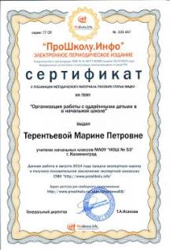
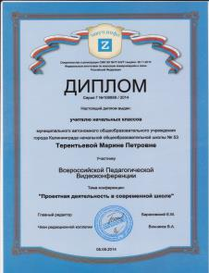
Электронные публикации
Статья «Моя педагогическая философия»
http://nsportal.ru/marina-petrovna-terenteva
Творческая работа Сорокожердьевой
Екатерины «Красивые камни в нашем доме»
(руководитель Терентьева М. П.)
http://nsportal.ru/marina-petrovna-terenteva
Статья «Организация работы с одаренными
детьми в начальной школе» http://www.proshkolu.ru/user/terentewa68/
Статья «Современный урок в начальной
школе с позиции системно-деятельностного
подхода»
http://www.zavuch.ru/methodlib/62/117372/

Slide 21
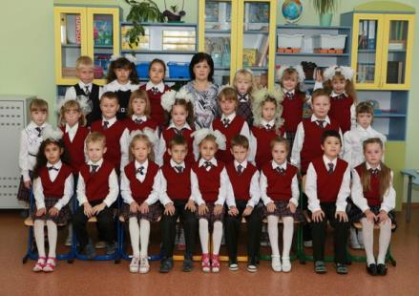
КЛАССНОЕ РУКОВОДСТВО
Главное-протоптать тропинку, по которой к детским сердцам будут идти все остальные учителя, ведь я - первый учитель. Учитель начальных классов учит не только чтению, письму и счёту, но и добру, потому что кто не познал науку добра, тому всякая иная наука будет во вред".
Ш.А. Амонашвили
Цели и задачи воспитательной деятельности
Главное в воспитательной системе класса – создание соответствующего морально-психологического климата, творческой атмосферы, доброжелательного стиля отношений - всего того, что способствует развитию личности каждого ученика, коллектива в целом.
«Светлячки»
Наш девиз:
Светить всегда,
светить везде
в учебе, спорте и труде!

Slide 22
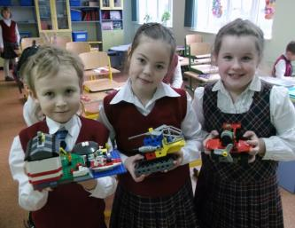
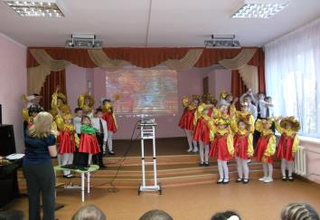
Страницы школьной жизни
1 сентября. Здравствуй, школа!
Внеурочная деятельность. Мы любим ЛЕГО!
Конкурс песни.
«Осень Золотую, провожаем!»

Slide 23
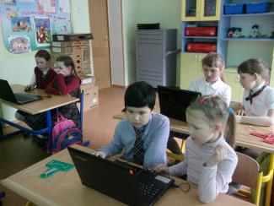
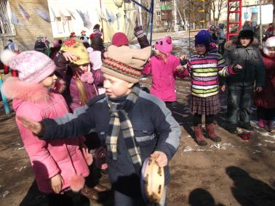
Страницы школьной жизни
Жили у бабуси два веселых гуся
Внеурочная деятельность
«Юный исследователь»
Масленицу провожаем

Slide 24
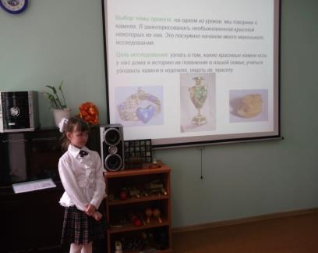
Страницы школьной жизни
Наши первые проекты
Катя Сорокожердьева представляет
свой проект «Красивые камни в
нашем доме» на школьной
ученической конференции

Slide 25
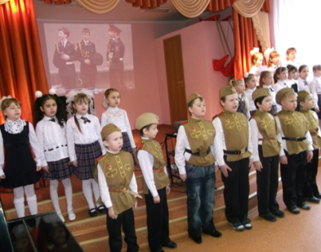
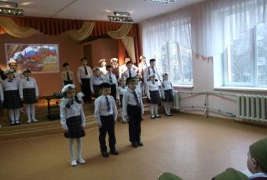
Страницы школьной жизни
Экскурсия на Куршскую Косу
День защитника Отечества
Конкурс стихов и военно-патриотической песни

Slide 26
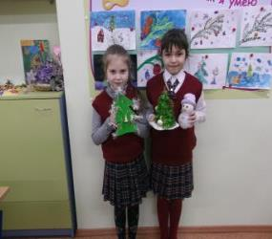
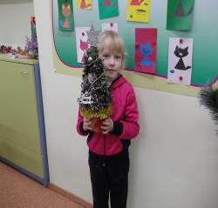
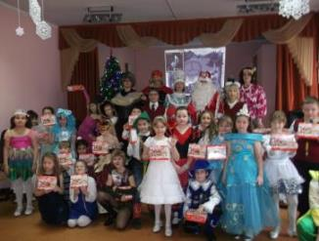
Страницы школьной жизни
Победители конкурса
«Мастерская деда Мороза»
Новогодние Ёлочки

Slide 27
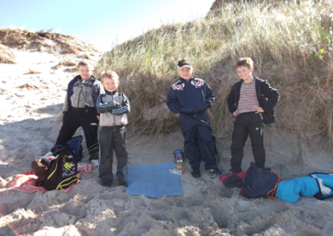
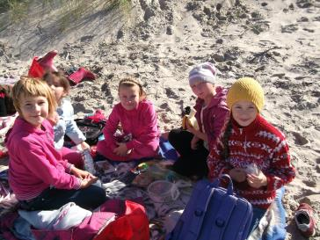
Страницы школьной жизни
На уроке. Работа в группах.
Вместе учимся.
Вместе отдыхаем!

Slide 28
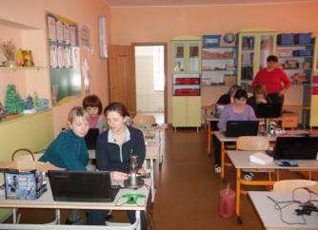
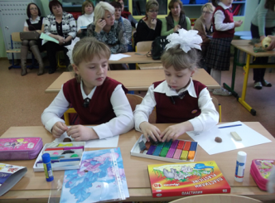
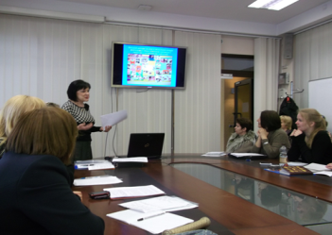
Обучая, учусь сама
Открытый урок
Работа в педагогических сообществах

Slide 29
СПАСИБО ЗА
ВНИМАНИЕ

